Slide 1
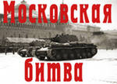
Великая битва за Москву

Slide 2
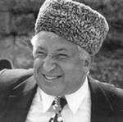
Расул Гамзатов
«Если выстрелишь в прошлое из пистолета, будущее выстрелит в тебя из пушки…»

Slide 3
Помни войну
Продолжалась 203 дня и ночи
Задействовано около 7 миллионов человек
Потери советских войск составили 926 тысяч человек
Потери немцев 615 тысяч человек
А всего в войне погибло 27 миллионов наших соотечественников

Slide 4
Враг рвётся к Москве
Необходимо напасть на Россию молниеносно и захватить её ресурсы, не считаясь с возможной гибелью миллионов людей в этой стране. Нам надо взять у России всё, что нам нужно. Пусть гибнут миллионы. Россия должна быть уничтожена.
Не 3 недели, а долгие 5 месяцев немцы шли к Москве, встречая яростное сопротивление.

Slide 5
Операция «Тайфун»
Наступление фашисткой армии началось 30 сентября. В плен попали 663 тысячи советских солдат. Весь октябрь шли упорные бои. А 7 ноября 1941 года в Москве, как всегда, состоялся праздничный парад. Прямо с парада воинские части уходили на фронт. Новое наступление началось 15 ноября. А 5 декабря наши войска начали контр наступление.

Slide 6
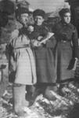
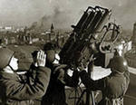
Защитники столицы
Долгие месяцы продолжалась битва за Москву. На защиту столицы поднялся весь народ.

Slide 7
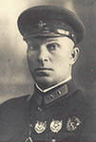
Генерал М. Ф. Лукин

Slide 8
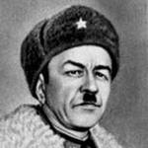
Генерал Панфилов

Slide 9
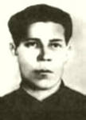
Михаил Гурьянов

Slide 10
Партизан Илья Кузин

Slide 11
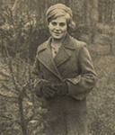
Вера Волошина - студентка

Slide 12
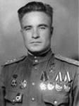
Иван Петрович Иванов

Slide 13
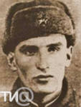
Сержант В. В. Васильковский

Slide 14
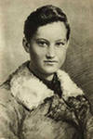
Зоя Космодемьянская - десятиклассница

Slide 15
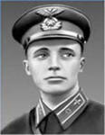
Виктор Талалихин

Slide 16
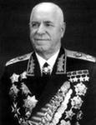
Маршал Жуков

Slide 17
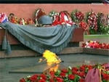
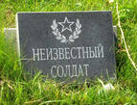
Неизвестный солдат

Slide 18
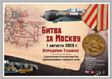
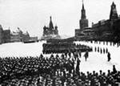
Выстрелы в память
Вообще, Московская битва, так или иначе, касалась всех нас: если бы она была проиграна, мы сейчас жили бы с вами совсем в другом государстве, да и жили бы вообще неизвестно.

